Slide 1
第二章 Linux安装
目标:
了解Linux操作系统的安装
1)分区相关概念
2)系统的安装操作

Slide 2
分区
分区是Linux系统的安装中最为棘手的一个操作。
要想应付所有的Linux安装，就必须对分区原理熟悉，反过来说，如果对分区熟悉了，安装Linux就不再话下了。

Slide 3
硬盘的表示
Linux使用sd来代表硬盘。
但是一台计算机可能不只有一块硬盘，所以使用sda代表第一个硬盘，sdb代表第二个硬盘, 依此类推。
一般我们都是一块硬盘，所以使用sda来指代。

Slide 4
硬盘的分区
一块硬盘最多只能存在4个主分区，分别用sda1, sda2, sda3, sda4代替，在Linux是一个设备结点，分别是/dev/sda1, /dev/sda2, /dev/sda3, /dev/sda4.
但是为了充分利用分区来管理文件，我们可以使用逻辑分区，它是从sda5一直到sda16.
逻辑分区一定是建立在扩展分区之上的，而扩展分区是sda1到sda4中的一个主分区之一。
例如，一个主分区、一个包含四个逻辑分区的扩展分区，可以这样划分：
sda1作为主分区，sda2作为扩展分区，sda5到sda8作为逻辑分区。

Slide 5
硬盘的分区
任何一个主分区或者一个逻辑分区都可以作为安装Linux的分区，例如，可以将Linux装在sda1上，也可以将Linux装在sda5上。
将Linux装在逻辑分区不会对其它主分区造成影响。
使用Ghost恢复在主分区安装的Windows不会影响Linux的启动，但使用原版Windows安装光盘重新安装Windows会改写主引导区内容，需要对Linux的引导程序(GRUB)进行修复或重新安装Linux。
不要在Windows下将安装有Linux的分区直接删除，否则会造成系统无法引导。

Slide 6
Windows的分区
一般来说会将 Windows 系统装在 C: 盘，而这个 C: 盘就是第一个主分区了，也就是 sda1.
微软的 D: 盘，E: 盘等等其实是扩展分区 sda2 中的逻辑分区，分别用 sda5、sda6 来表示。
F 盘是多少呢？
这样我们可以在保留现有 Windows 系统的基础上安装 Linux 系统了。
例如，利用分区软件（如 PQMagic）将F盘预留给 Linux 系统，那么我们可以将F盘的数据首先清除（或者备份到其他盘），然后将其分割为两个分区sda7以及sda8，其中sda7格式化为ext3文件系统，而sda8为交换分区。

Slide 7
文件系统
分区只是在硬盘上划好了框架，就好比一个书架已经固定好了，但是还缺少书籍（文件系统）。
Linux支持很多种文件系统，比如ext2, ext3, ext4, JFS等等。但是作为一般的选择，我们会采用最流行的ext3。
Linux还需要一个swap文件系统（用来构建交换分区），当系统物理内存不足时，交换分区将会起作用。

Slide 8
安装过程演示
以Fedora 17为例，演示Linux的安装过程。

Slide 9
硬盘安装
在无法使用光驱的环境下，需要进行硬盘安装。
安装准备：
1. 一个FAT32格式的分区，用于存放安装文件
2. GRUB4DOS
3. Fedora 17 DVD ISO镜像

Slide 10
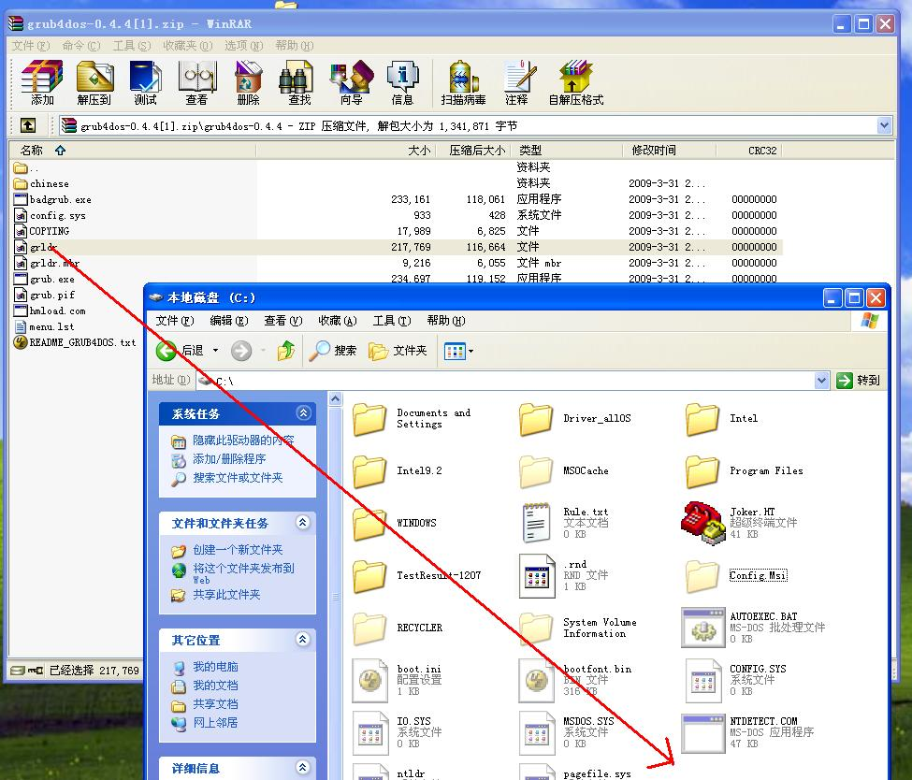
硬盘安装

Slide 11
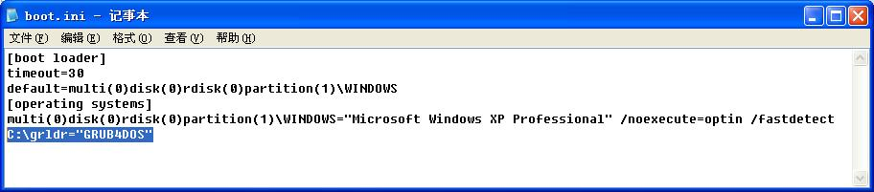
硬盘安装
修改 boot.ini，加入 grub4dos 的启动项

Slide 12
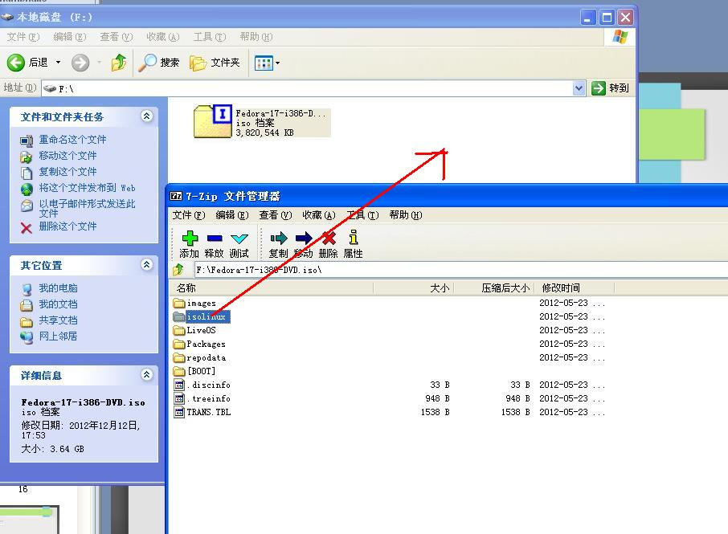
硬盘安装
将 Fedora 17 iso 光盘镜像拷入 FAT32 格式分区中，并将其中的 isolinux 目录内容解压到根目录下

Slide 13
硬盘安装
重新启动计算机，在启动菜单中选择 GRUB4DOS，出现 grub> 提示符后输入:
root (hd0,6)
kernel /isolinux/vmlinuz linux askmethod repo=hd:/dev/sda7:/
initrd /isolinux/initrd.img
boot

Slide 14
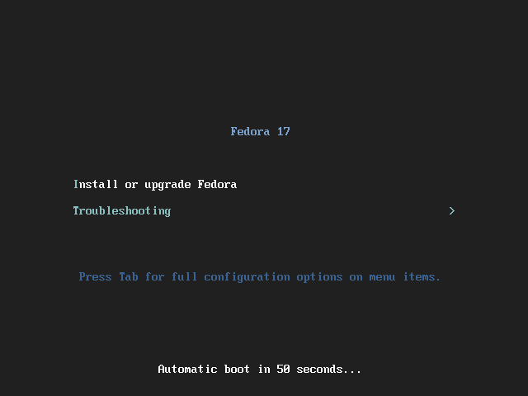
实际演示

Slide 15
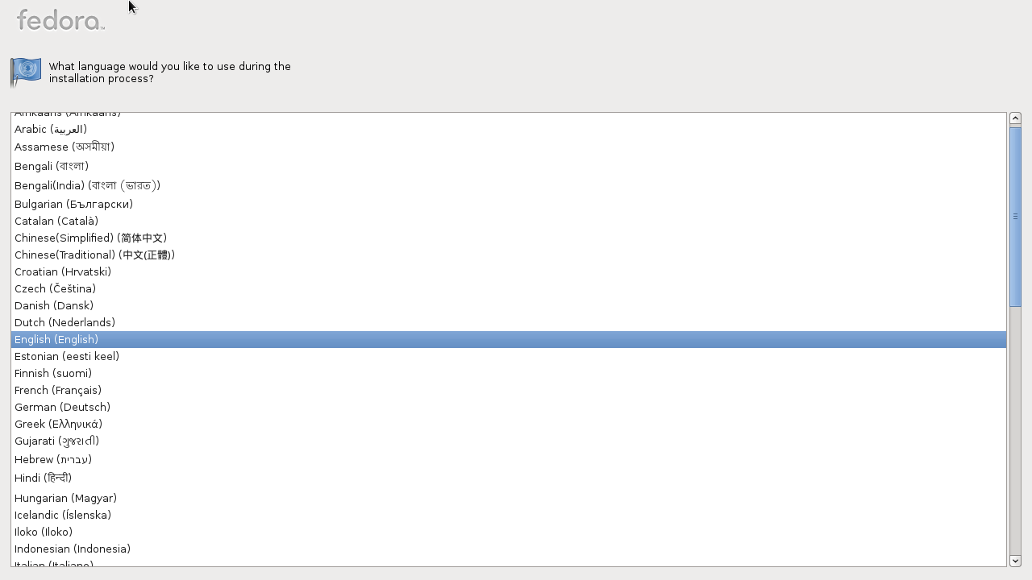
实际演示

Slide 16
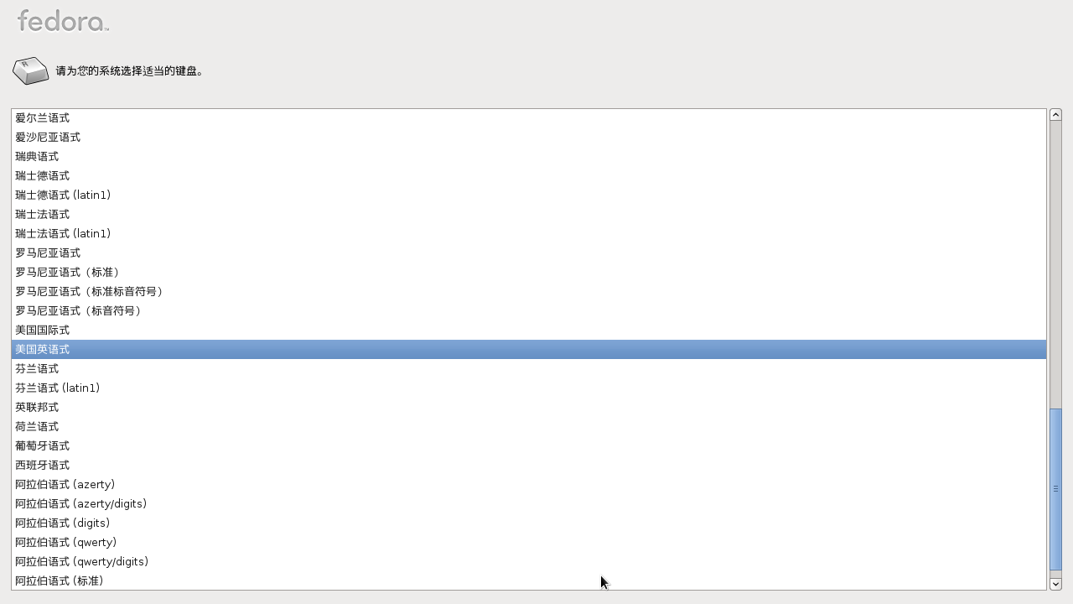
实际演示

Slide 17
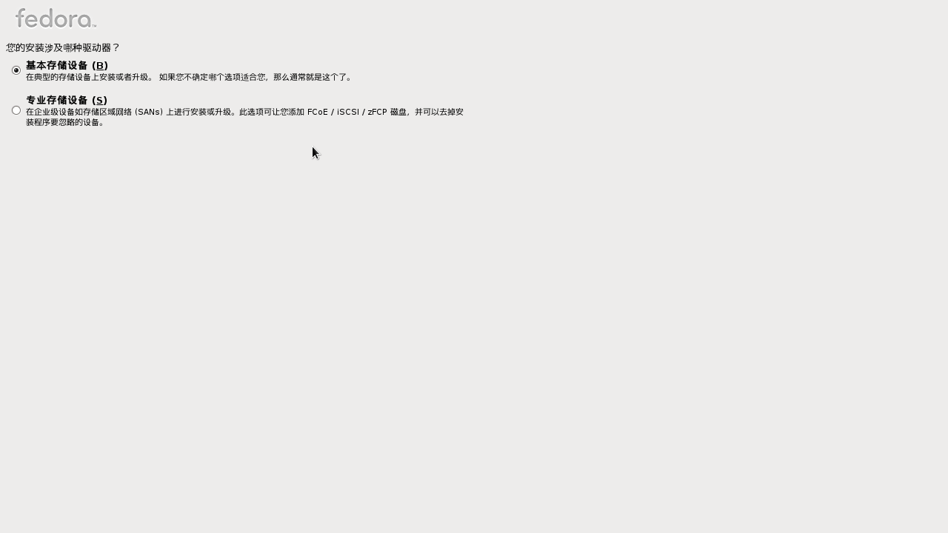
实际演示

Slide 18
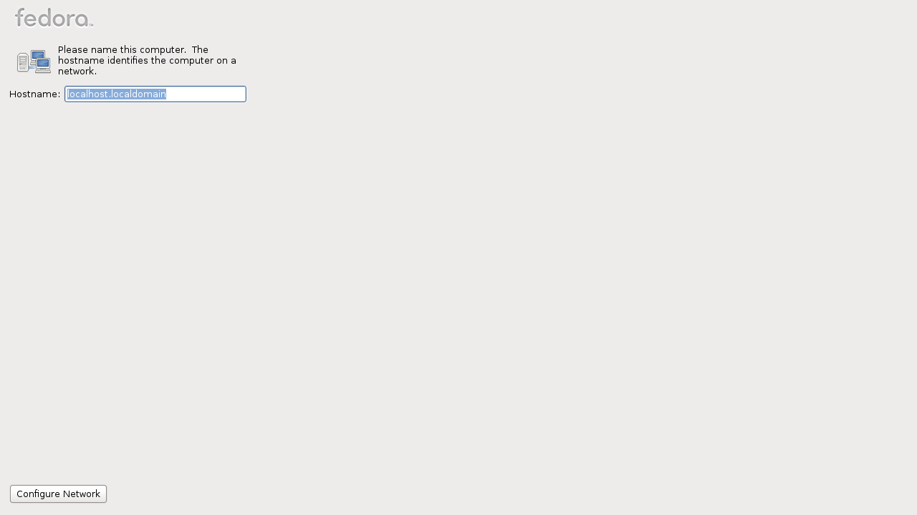
实际演示

Slide 19
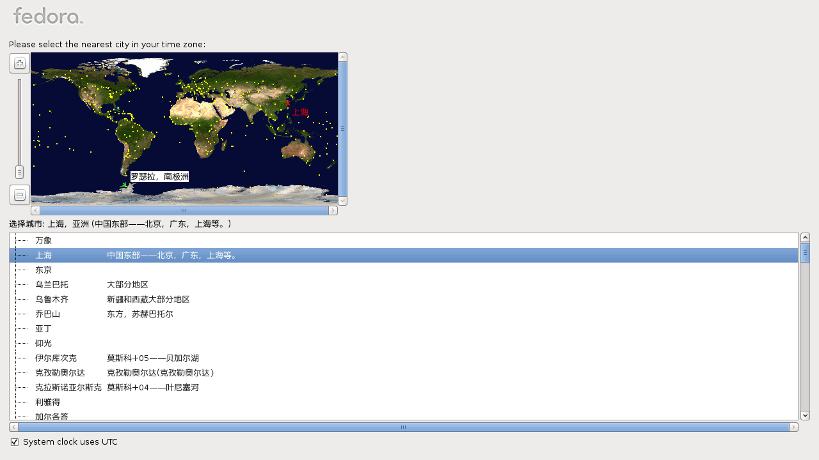
实际演示

Slide 20
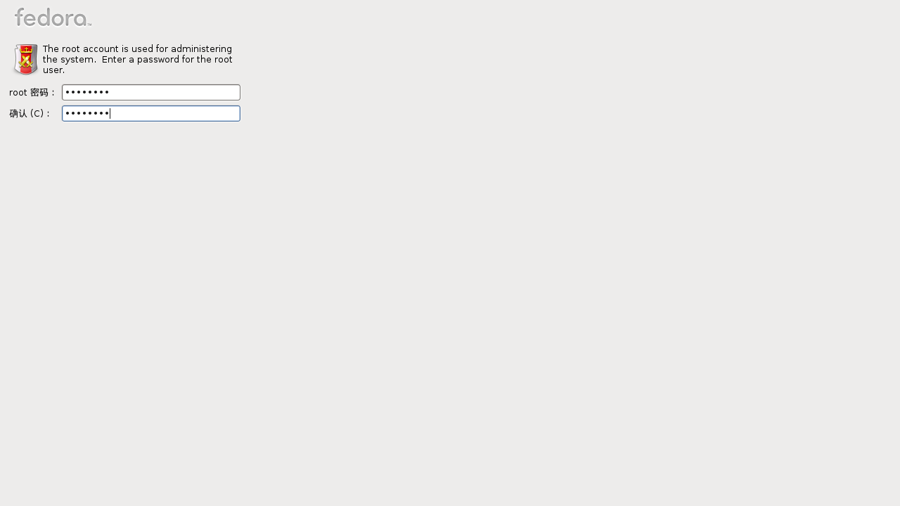
实际演示

Slide 21
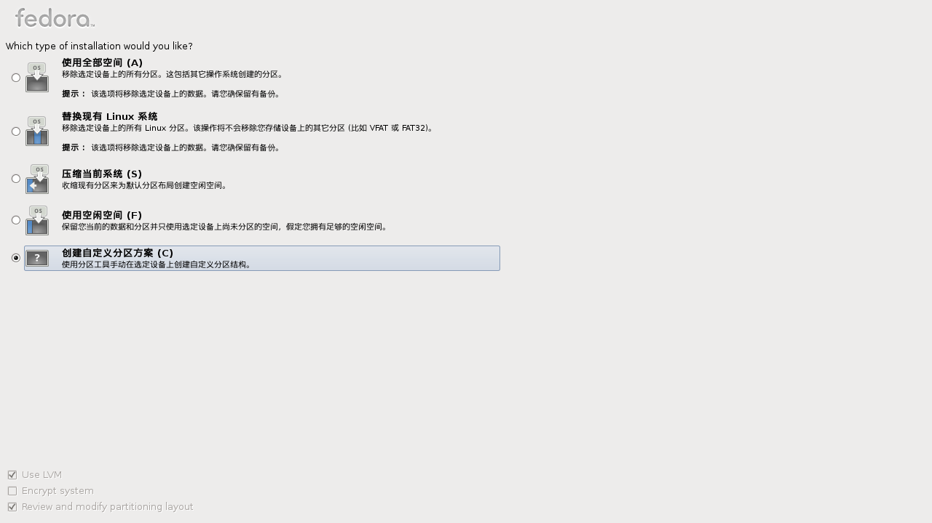
实际演示

Slide 22
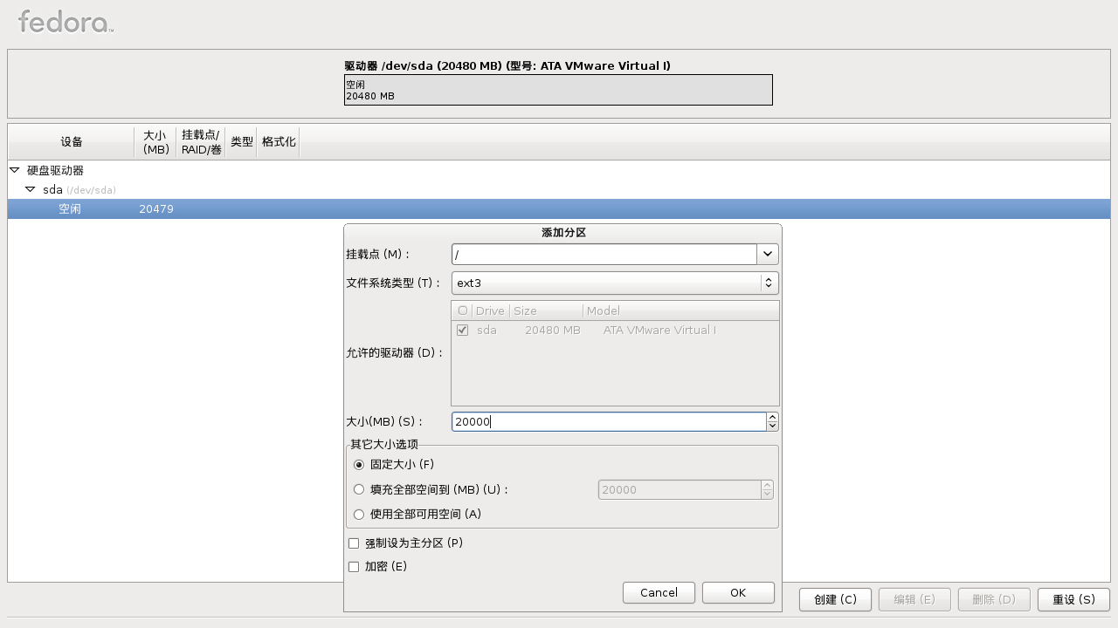
实际演示

Slide 23
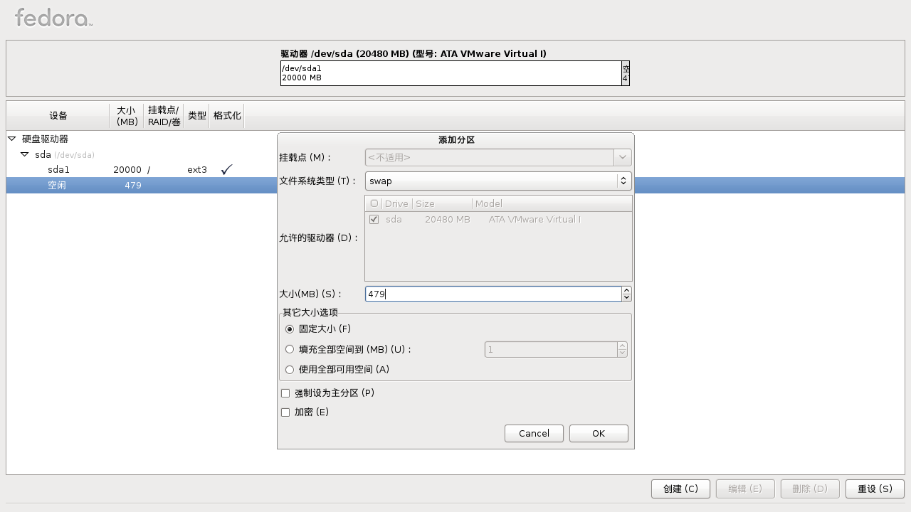
实际演示

Slide 24
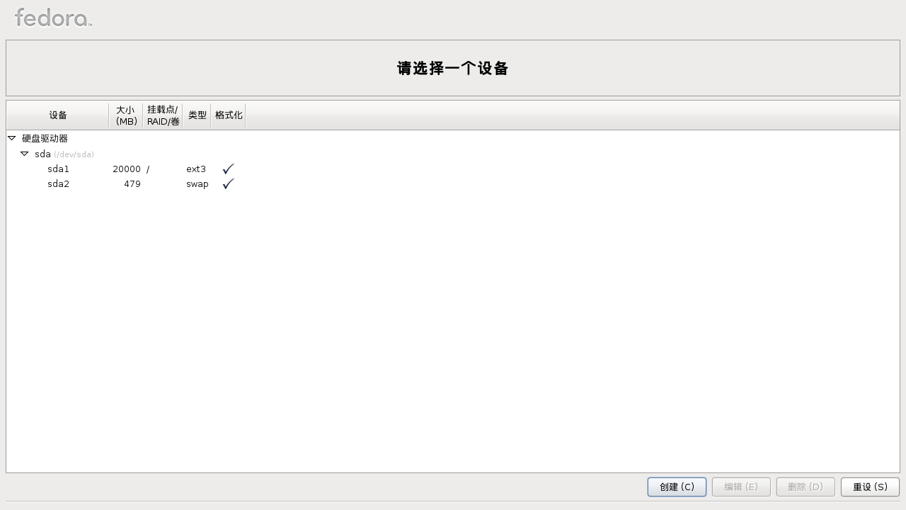
实际演示

Slide 25
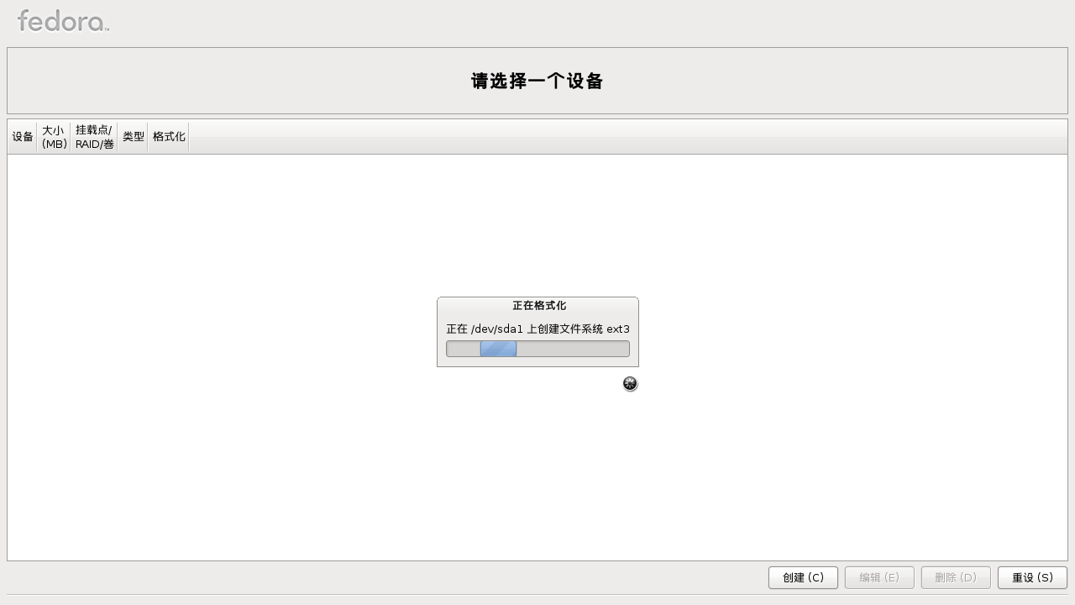
实际演示

Slide 26

实际演示

Slide 27
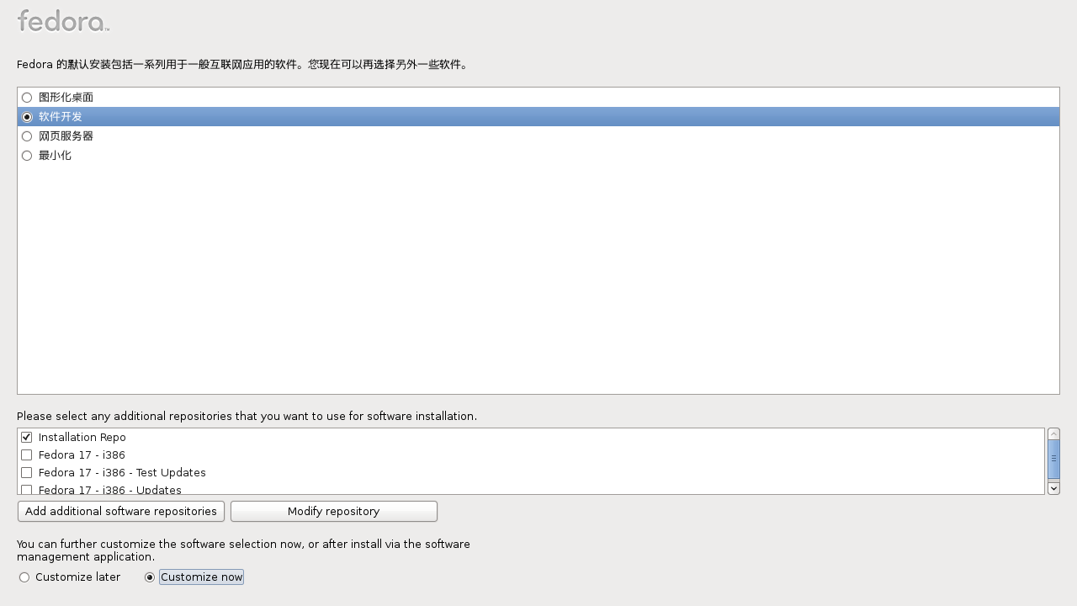
实际演示

Slide 28
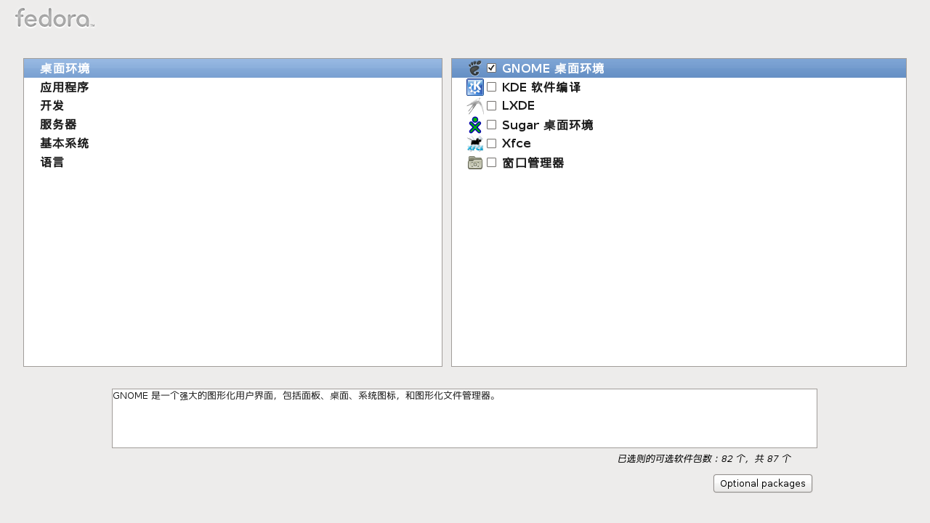
实际演示

Slide 29
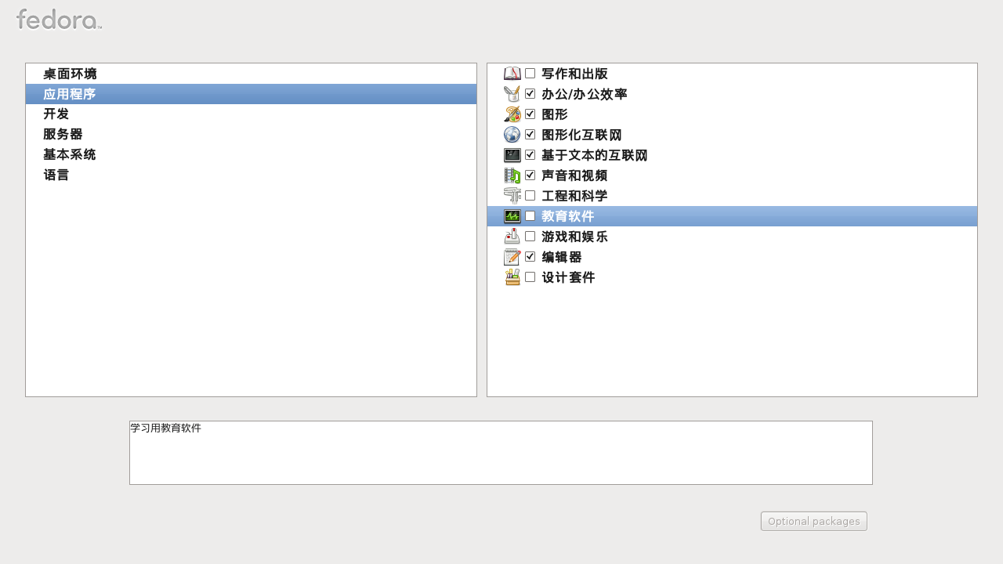
实际演示

Slide 30
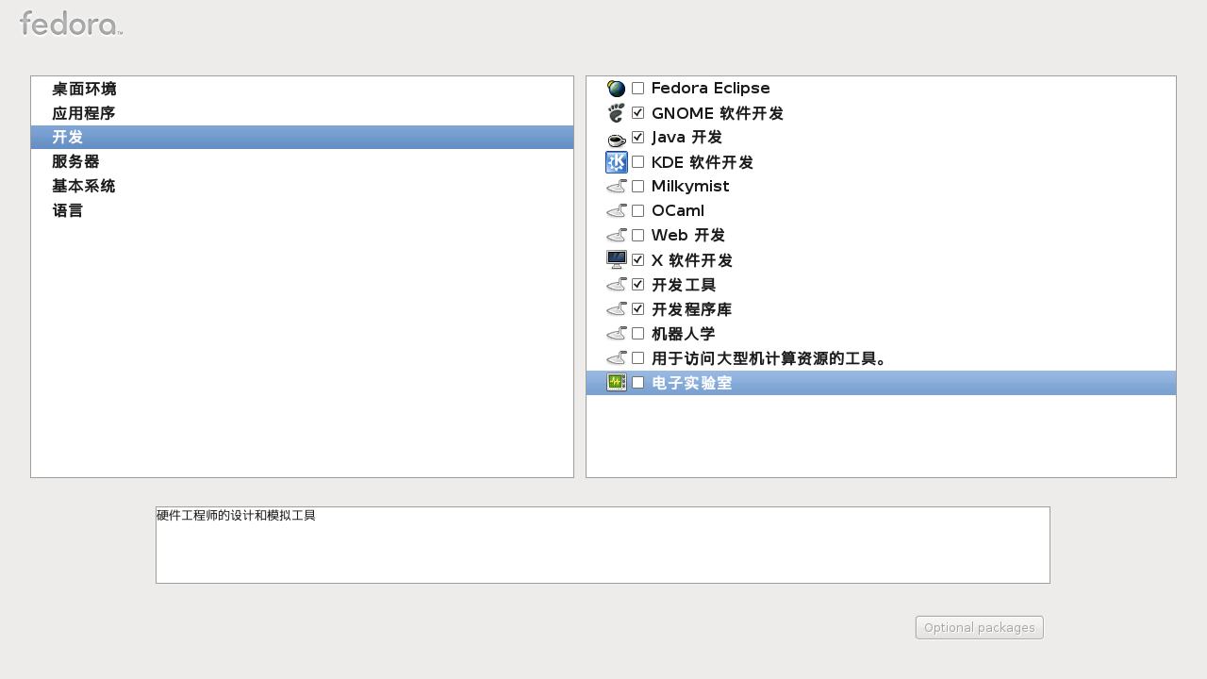
实际演示

Slide 31
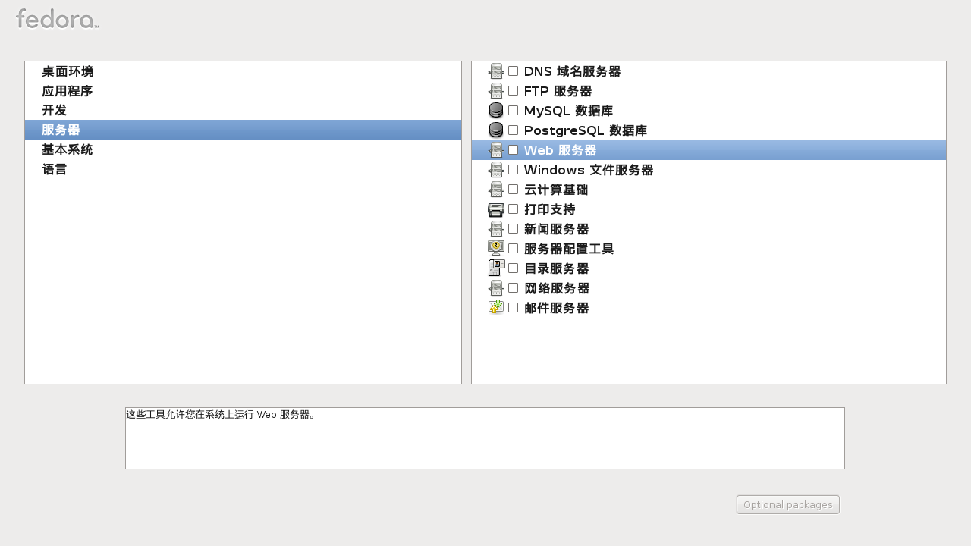
实际演示

Slide 32
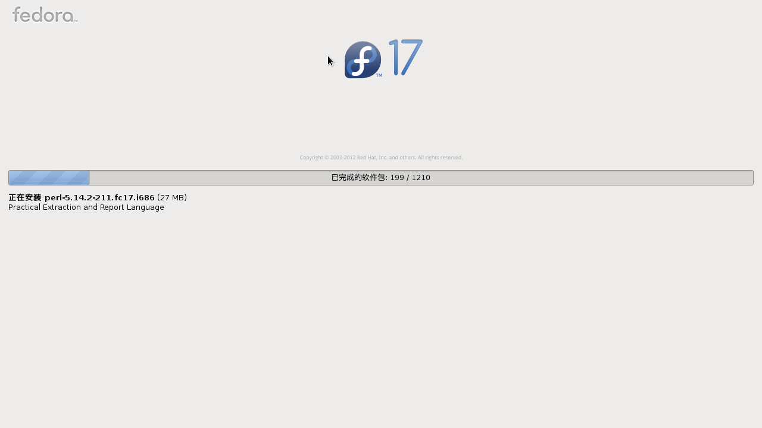
实际演示

Slide 33
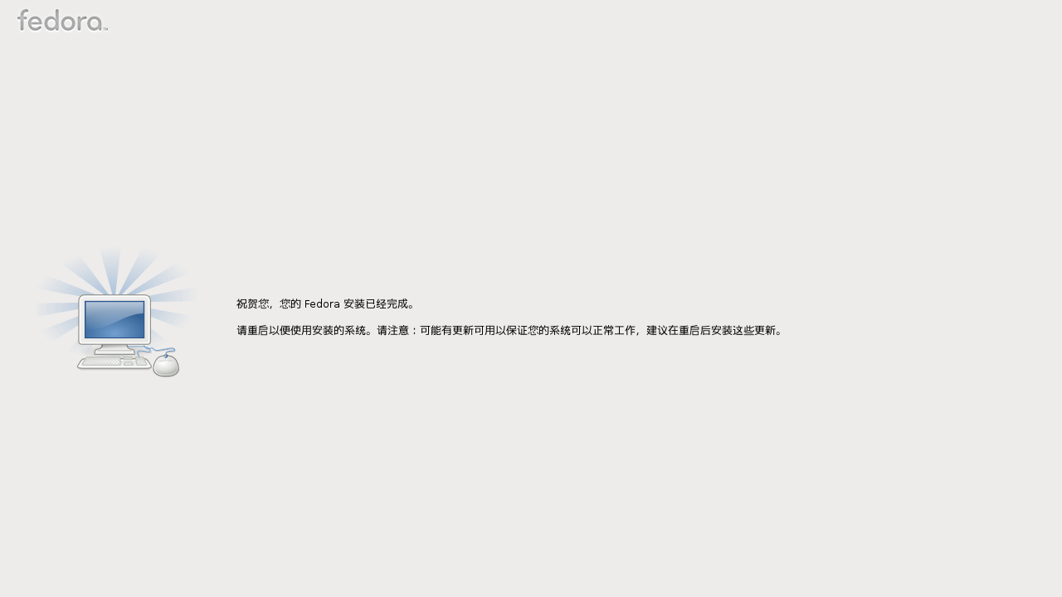
实际演示

Slide 34

实际演示

Slide 35
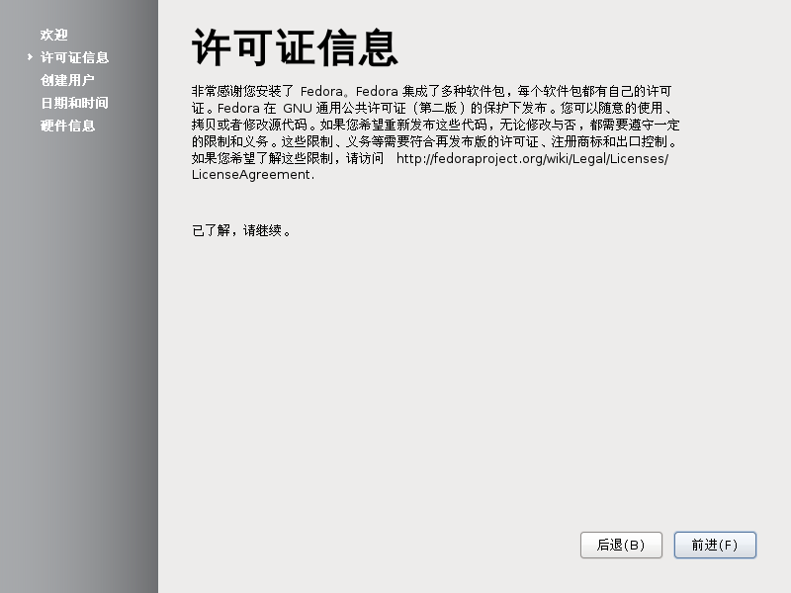
实际演示

Slide 36
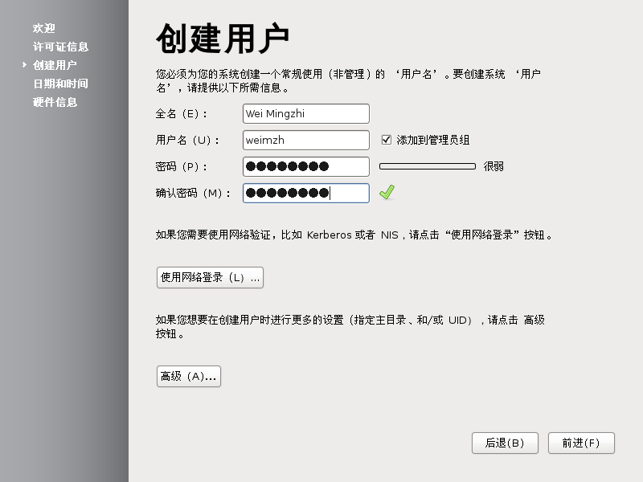
实际演示

Slide 37
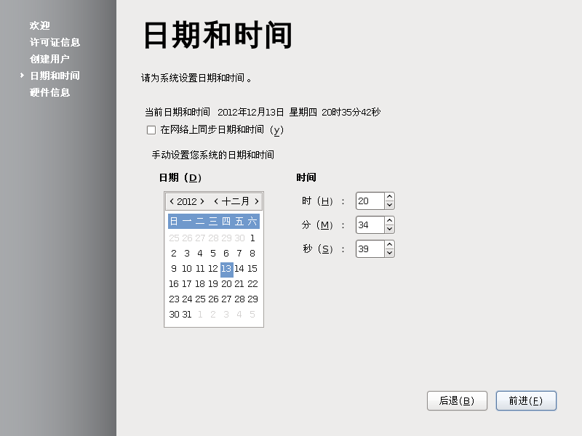
实际演示

Slide 38
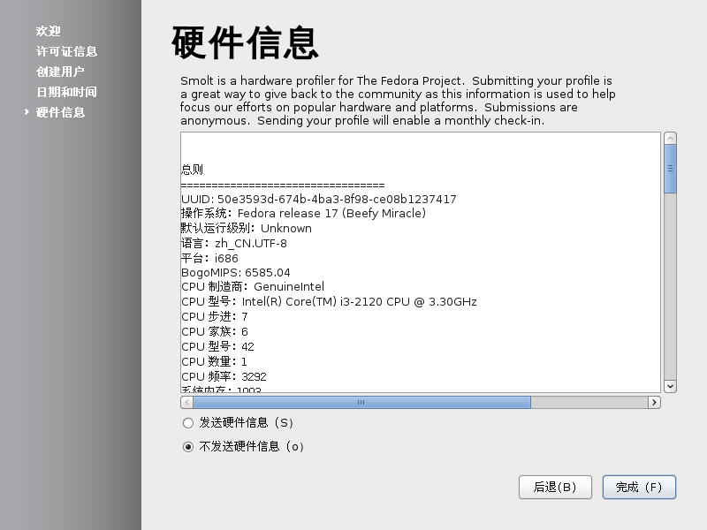
实际演示

Slide 39
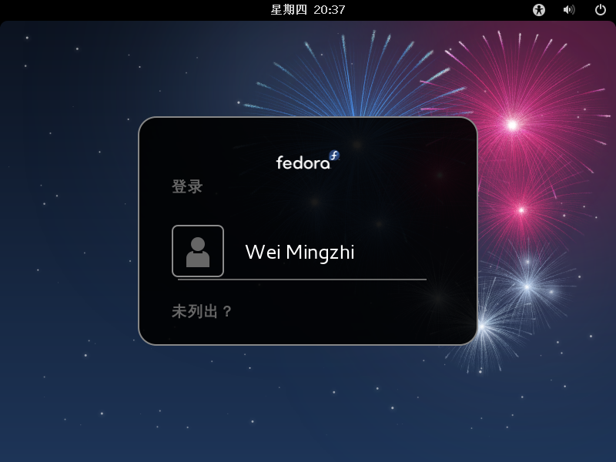
实际演示

Slide 40
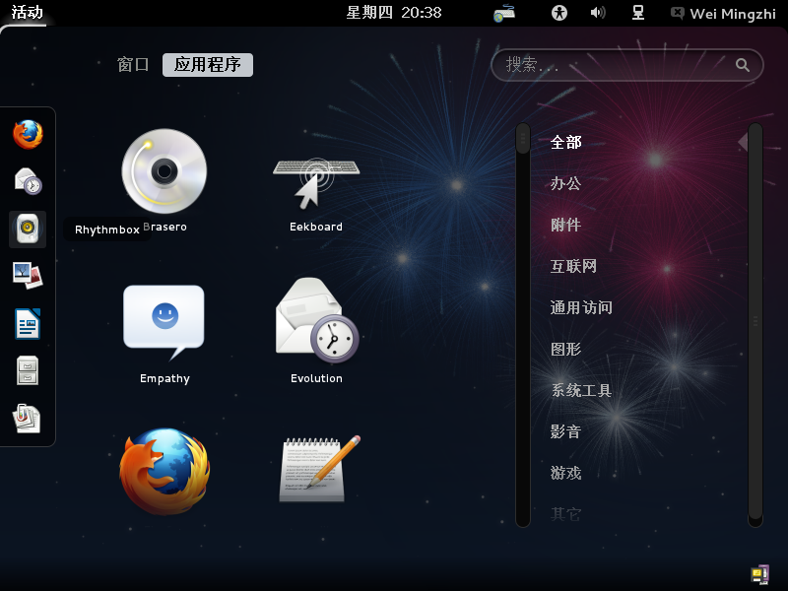
实际演示

